Slide 1
RENDICIÓN DE CUENTAS DEL ORGANISMO EJECUTIVO SEGUNDO CUATRIMESTRE 2021 “Autoridad para el Manejo Sustentable de la Cuenca del Lago de Atitlán y su Entorno -AMSCLAE-”

Slide 2
PRINCIPALES FUNCIONES DE “AMSCLAE”
De conformidad con las normas que regulan su funcionamiento, La Autoridad para el Manejo Sustentable de la Cuenca del Lago de Atitlán y su Entorno -AMSCLAE-, es creada por el Decreto 133-96 y regulada por el Acuerdo Gubernativo No. 78-2012. La Ley de Creación de la AMSCLAE declara de interés y urgencia nacional la conservación, preservación y resguardo del Lago de Atitlán y su entorno natural.
El fin específico de la AMSCLAE es planificar, coordinar y ejecutar las medidas y acciones del sector público y privado que sean necesarias para rescatar el amenazado ecosistema del Lago de Atitlán y su Entorno.
Velar por el interés y la urgencia nacional para la conservación, preservación y resguardo del lago de Atitlán y su entorno natural;
Planificar, coordinar y ejecutar las medidas y acciones del sector público y privado que sean necesarias para conservar, preservar y resguardar el ecosistema del lago de Atitlán y sus áreas circunvecinas.
Regular la función de los distintos sectores que intervienen en el uso de los recursos de la cuenca y el lago, y mantener una eficiente coordinación interinstitucional para agilizar las acciones y aplicaciones de normas y reglamentos.
Emitir y aplicar las disposiciones, ordenanzas, resoluciones y planes para el manejo integrado de la cuenca del lago de Atitlán y su entorno;
Normar y regular los procesos de planificación y de investigación científica que dependencias públicas o privadas, personas individuales o jurídicas realicen dentro de la cuenca del lago de Atitlán en materia de recursos hídricos, cuencas, biodiversidad, clima, ambiente y recursos naturales; y elaborar los instrumentos necesarios para el manejo integrado de la cuenca del lago de Atitlán y su entorno.
Promover la organización y participación permanente de la comunidad para el manejo integrado de la cuenca del lago de Atitlán.

Slide 3
PRINCIPALES OBJETIVOS DE “AMSCLAE”
Para el cumplimiento de sus funciones y satisfacer las necesidades de la población, “AMSCLAE”, de conformidad con las LÍNEAS ESTRATÉGICAS definidas en el Plan Estratégico Institucional -PEI- de la AMSCLAE para el período 2020-2028, para promover buenas prácticas agrícolas y forestales, Manejo integral de desechos y contaminantes y Fomento del desarrollo económico sostenible, se cumple con los siguientes objetivos estratégicos Institucionales:
OBJETIVO ESTRATÉGICO No. 1: Promover prácticas agrícolas sostenibles, que incluyan la conservación de suelos, el incremento y conservación de la cobertura forestal en la cuenca del lago de Atitlán.
OBJETIVO ESTRATÉGICO No. 2: Fomentar el saneamiento ambiental y el manejo de los desechos y contaminantes dentro de la cuenca del lago de Atitlán.
OBJETIVO ESTRATÉGICO No. 3: Promover el desarrollo sostenible y la protección de los recursos naturales de la cuenca a través del fomento de la inversión y la actividad económica.

Slide 4
RENDICIÓN DE CUENTAS
PARTE GENERAL
SEGUNDO CUATRIMESTRE 2021

Slide 5
CIFRAS GENERALES DEL PRESUPUESTO AL SEGUNDO CUATRIMESTRE 2021
Presupuesto vigente total:
Presupuesto ejecutado (utilizado):
Saldo por ejecutar (por utilizar):
Q. 13,000,000.00
Q. 6,275,757.04
Q. 6,724,242.96

Slide 6
CIFRAS GENERALES DEL PRESUPUESTO AL SEGUNDO CUATRIMESTRE 2021
48.28%
Porcentaje de ejecución:

Slide 7
¿EN QUÉ UTILIZA EL DINERO “AMSCLAE”?
El dinero se utiliza en la adquisición de diferentes bienes o servicios y en transferencias que son necesarias para cumplir con las finalidades de la institución.
Para mostrar de forma ordenada a la población en qué se utiliza el dinero, el gasto del sector público se muestra por grupos de gasto, siendo estos:
Servicios Profesionales (000),
Servicios no personales (100),
Materiales y suministros (200),
Propiedad, Planta, Equipo e Intangibles (300)
Asignaciones globales (900)
El gasto se divide
en 5 grupos

Slide 8
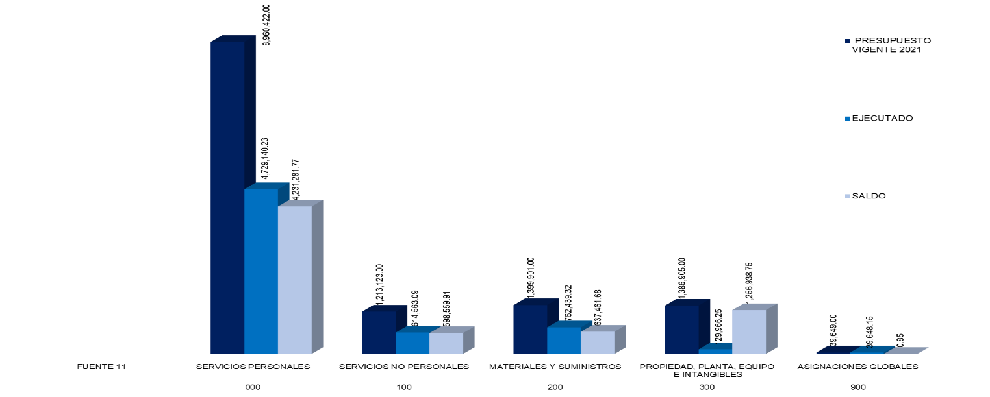
EJECUCIÓN PRESUPUESTARIA POR GRUPO DE GASTO AL SEGUNDO CUATRIMESTRE 2021
GRUPO | DESCRIPCIÓN | PRESUPUESTO VIGENTE 2021 (Q) | EJECUTADO (Q) | SALDO (Q) | % EJECUTADO
 | FUENTE 11
000 | SERVICIOS PERSONALES | 8,960,422.00 | 4,729,140.23 | 4,231,281.77 | 52.78%
100 | SERVICIOS NO PERSONALES | 1,213,123.00 | 614,563.09 | 598,559.91 | 50.66%
200 | MATERIALES Y SUMINISTROS | 1,399,901.00 | 762,439.32 | 637,461.68 | 54.46%
300 | PROPIEDAD, PLANTA, EQUIPO E INTANGIBLES | 1,386,905.00 | 129,966.25 | 1,256,938.75 | 9.37%
900 | ASIGNACIONES GLOBALES | 39,649.00 | 39,648.15 | 0.85 | 100.00%
 | TOTAL | 13,000,000.00 | 6,275,757.04 | 6,724,242.96 | 48.28%

Slide 9
¿CUÁL ES LA IMPORTANCIA DEL PAGO DE SERVIDORES PÚBLICOS?
En el contexto de mitigación de la contaminación ambiental por parte de AMSCLAE, es necesario resaltar que lo más importante es el recurso humano especializado, multidisciplinario y calificado con el que cuenta actualmente la institución para dinamizar las acciones favorables a la consecución de los objetivos estratégicos institucionales, y cumplimiento del mandato legal.
El personal de la AMSCLAE orienta las planificaciones operativas, anuales, multianuales, estratégicas en respuesta a las intervenciones en los componentes de suelo, bosque, agua y gobernabilidad, que son parte de la estrategia de intervención enfocada en el manejo integrado de la cuenca del Lago de Atitlán, así como en la generación de condiciones que permitan a la institución funcionamiento y seguridad en su actuar administrativo, técnico y legal.
Durante el cuatrimestre reportado, “AMSCLAE” atendió y dio cobertura a 5,948 guatemaltecos de la Cuenca del Lago de Atitlán (Beneficiarios Directos)
En la cuenca habitan mas de 300,000 personas que se benefician de las intervenciones en el lago de Atitlán.

Slide 10
PAGO DE SALARIOS A SERVIDORES PÚBLICOS A LA FECHA
Presupuesto vigente total para el pago de servidores públicos
Q. 8,960,422.00
Presupuesto utilizado en el segundo cuatrimestre 2021 para el pago de servidores públicos
Q. 2,470,226.33
Presupuesto pendiente de utilizar para el pago de servidores públicos
Q. 4,231,281.77
Este rubro constituye el 68.92% del total del presupuesto de “AMSCLAE”

Slide 11
¿EN QUÉ INVIERTE “AMSCLAE”?
“La institución” invierte en los siguientes grupos de gasto: Servicios Profesionales (000), Servicios no personales (100), Materiales y suministros (200), Propiedad, Planta, Equipo e Intangibles (300), Asignaciones globales (900). En otras palabras, la inversión que realiza la institución se materializa en la contratación del personal especializado y la dotación en especie de los insumos, equipos, inversiones en proyectos productivos, agrícolas, forestales, de saneamiento, educación ambiental, fomento del turismo y económico, asistencia técnica a los entes generadores y comunidades organizadas, todo en el marco del mandato de la institución Acuerdo Gubernativo 78-2012.
La inversión se divide principalmente en personal, dotación de insumos, inversión en proyectos y dotaciones en especie.

Slide 12
MONTO UTILIZADO EN INVERSIÓN A LA FECHA
Presupuesto vigente total para la inversión
Q. 13,000,000.00
Presupuesto utilizado al segundo cuatrimestre 2021 para la inversión
Q. 129,966.25
Presupuesto pendiente de utilizar para la inversión
Q. 1,386,905.00
Este rubro constituye el 10.6685% del total del presupuesto de “la institución”

Slide 13
¿QUÉ FINALIDADES ATIENDE “LA INSTITUCIÓN”?
Los recursos públicos se utilizan con fines específicos para el cumplimiento de los objetivos sociales y económicos del Estado que impactan directamente en la población.
Cada entidad atiende y prioriza las finalidades que le corresponden de conformidad con la ley. En el caso de “la AMSCLAE”, destina su presupuesto a promover buenas prácticas agrícolas y forestales, Manejo integral de desechos y contaminantes y Fomento del desarrollo económico sostenible para la preservación del lago de Atitlán, en coordinación con las entidades públicas y privadas.
La principal finalidad que se atiende es REDUCCIÓN DE LA CONTAMINACIÓN con un 100.00% del presupuesto total de “la institución”.

Slide 14
EJECUCIÓN PRESUPUESTARIA POR FINALIDAD AL SEGUNDO CUATRIMESTRE 2021
COD | DESCRIPCIÓN | PRESUPUESTO VIGENTE 2021 | EJECUTADO | SALDO | % EJECUTADO
060301 | REDUCCIÓN DE LA CONTAMINACIÓN | 13,000,000.00 | 6,275,757.04 | 6,724,242.96 | 48.28%
* Cifras en millones de quetzales

Slide 15
RENDICIÓN DE CUENTAS
RESULTADOS ESPECÍFICOS
SEGUNDO CUATRIMESTRE 2021

Slide 16
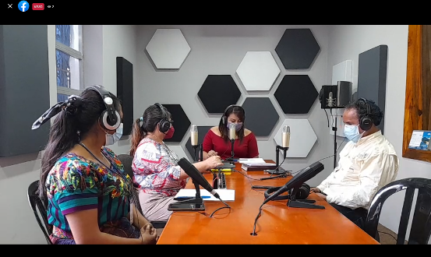
PRINCIPALES RESULTADOS Y AVANCES
Educación Ambiental: En las diferentes actividades desarrolladas, se tuvo en el cuatrimestre un total de 3575 personas beneficiarias atendidas directamente.
Capacitación y concientización a la población de la cuenca del Lago de Atitlán sobre buenas prácticas ambientales para el control de la contaminación.
ALCANCES: Las acciones del DEA buscan fomentar la educación ambiental de toda la población de la cuenca del lago de Atitlán con el fin de cambiar actitudes y romper paradigmas, que permita el desarrollo sostenible y la preservación, conservación y resguardo del lago de Atitlán, los recursos naturales y los ecosistemas de la cuenca.
INTERVENCIONES:
Talleres de fortalecimiento a docentes del nivel preprimario de la cuenca en temas del CNB en el área de medio social y natural.
Diseño, elaboración, impresión y distribución de material educativo de las etapas de 5 y 6 años en temas ambientales.
Jornadas ambientales de perifoneo en Sololá, San Jorge la Laguna, San Antonio Palopó y Panajachel.
Talleres de proceso de fortalecimiento ambiental a líderes y autoridades comunitarias.
8 programas radiales con temas ambientales para la población de la cuenca del lago de Atitlán.
4 programas de televisión, en canal local para la población de la cuenca del lago de Atitlán y su entorno
Monitoreo de Programa Radial: El bosque
Foto: Unidad de Seguimiento y Evaluación
Material promocional

Slide 17
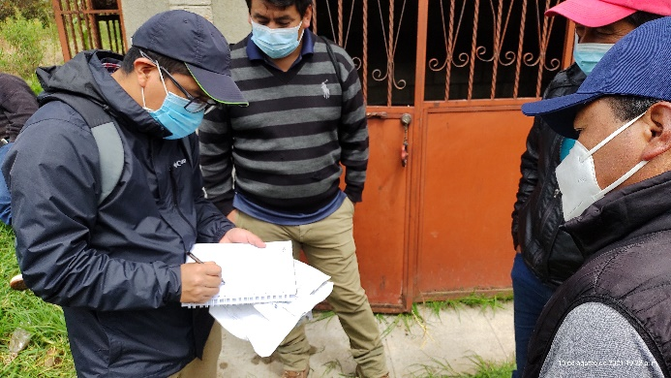
PRINCIPALES RESULTADOS Y AVANCES
Departamento de Fomento Económico y Desarrollo Sustentable: En las diferentes actividades desarrolladas, se tuvo en el cuatrimestre un total de 633 personas beneficiarias atendidas directamente.
Fomento de proyectos de desarrollo económico sostenibles en el sector público y privado de la Cuenca del Lago de Atitlán.
ALCANCES: Las acciones del DEFEDES buscan fomentar y velar por que la inversión y la actividad económica productiva que se genera dentro de la cuenca del Lago de Atitlán promuevan el desarrollo sostenible del área y la protección de los recursos naturales y los ecosistemas de la cuenca.
INTERVENCIONES:
12 talleres virtuales para el Programa de Fortalecimiento de Proyectos Verdes.
Asesoría técnica a operarios de la PTRS y personal técnico municipal de Santiago Atitlán para mejoramiento de la calidad del compost.
Se desarrolló promoción y comercialización de mejorador de suelos “Atitlán compost”.
Diagnóstico para la implementación de un sistema fotovoltaico en pozo y equipo de bombeo de agua potable en Aldea Xajaxac, Sololá.
10 emprendedores capacitados en el Programa de Fortalecimiento de Proyectos Verdes.
Plan de acción elaborado y entregado a la municipalidad de Santa Cruz la Laguna, sobre la gestión integral de los residuos sólidos.
Puesta en marcha de proyecto fotovoltaico en la PTAR San Marcos la Laguna.
Taller de Fortalecimiento a Proyectos Verdes
Foto: Comunicación Social
Diagnóstico sistema de bombeo de agua, Xajaxac.
Foto: Unidad de Seguimiento y Evaluación

Slide 18
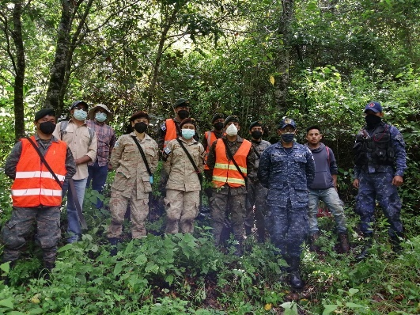
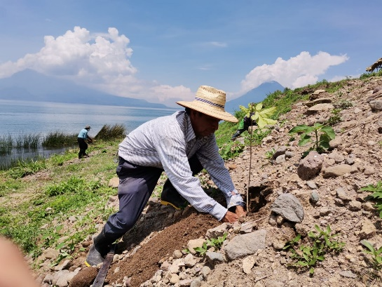
PRINCIPALES RESULTADOS Y AVANCES
Departamento Agrícola Forestal: En las diferentes actividades desarrolladas, se tuvo en el mes de agosto un total de 555 personas beneficiarias atendidas directamente.
Conservación de suelo, incremento y conservación de la cobertura forestal y promoción de prácticas agrícolas sostenibles en la Cuenca del Lago de Atitlán.
ALCANCES: Las acciones del departamento Agrícola Forestal buscan promover la agricultura sostenible, las buenas prácticas agrícolas, la conservación de suelos, el incremento de la cobertura forestal y la hidrología forestal, dentro de la cuenca del Lago de Atitlán.
INTERVENCIONES:
45,190 árboles plantados en zonas de recarga hídrica de la cuenca del lago de Atitlán.
Verificación de áreas para repoblación forestal en apiarios en Coordinación con la apícola Atitlán, San Pedro la Laguna.
Entrega de insumos a viveros comunitarios y municipales para fomentar la cobertura forestal (Sololá, Concepción, Santa Lucía Utatlán, San Juan la Laguna).
Supervisión de establecimiento de Gravilea por productores de San Juan la Laguna.
8 sitios visitados para repoblación forestal en apiarios.
Entrega de bombas de aspersión, bolsas de almácigos y mangueras en viveros comunitarios.
Reforestación Santa Lucía Utatlán
Foto: Agrícola y forestal
Reforestación Jaibal
Foto: Comunicación Social

Slide 19
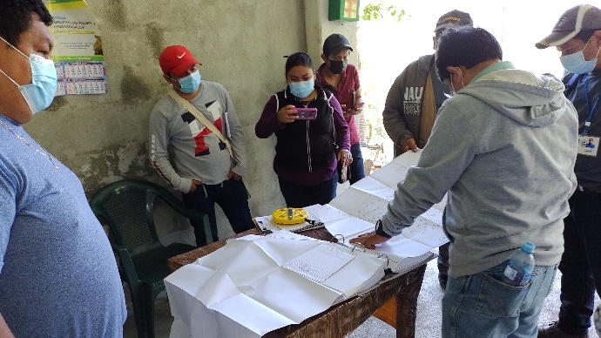
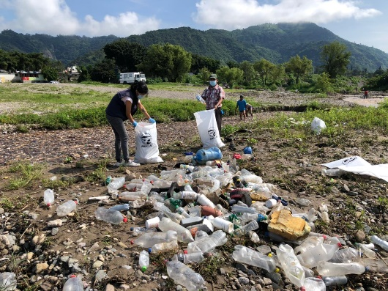
PRINCIPALES RESULTADOS Y AVANCES
Departamento de Saneamiento Ambiental: En las diferentes actividades desarrolladas, se tuvo en el cuatrimestre un total de 1,185 personas beneficiarias atendidas directamente.
Fortalecimiento a entidades públicas y privadas en la gestión y manejo de desechos y contaminantes en la cuenca del lago de Atitlán.
ALCANCES: Las acciones del departamento de Saneamiento Ambiental buscan el fomento del saneamiento ambiental y el manejo de desechos dentro de la cuenca del lago de Atitlán con el fin de reducir los riesgos de contaminación para el lago y los recursos naturales, así como los riesgos para la salud de la población.
Asistencia técnica en la visita de campo en el marco del Proyecto de Mejoramiento de PTAR Cebollales I.
Evaluación de la tratabilidad fisicoquímica de lixiviados, Evaluación del sistema de tratamiento para aguas residuales.
Asistencia técnica para estudio de la PTAR del municipio de San Marcos la Laguna.
Asistencia técnica en reconocimiento de terreno nuevo para la construcción y/o ampliación de PTAR de aldea San Jorge la Laguna.
Entrega de toneles plásticos perforados para desechos sólidos en Santa Catarina Palopó.
Entrega a Municipalidad de Panajachel de bosquejo de línea de impulsión y caja de válvulas para derivación del caudal excedente en Planta de Tratamiento de Aguas Residuales Tzanjuyú.
Terreno identificado en San Jorge la Laguna, para la construcción y/o ampliación de la PTAR. Se realizó chequeo de dimensiones y ubicación en campo conforme al plano de ubicación existente.
Convenio suscrito con COCODE del caserío Cipresales, aldea Xajaxac, que tiene por objetivo ayudar con materiales de construcción para mejoras a la PTAR de dicha aldea.
Recolección de aproximadamente 21,401 libras de desechos sólidos en jornadas de limpieza.
Reconocimiento terreno Sn. Jorge la Laguna
Foto: Unidad de Seguimiento y Evaluación
Jornada de limpieza, desembocadura Río San Francisco
Foto: Comunicación Social

Slide 20
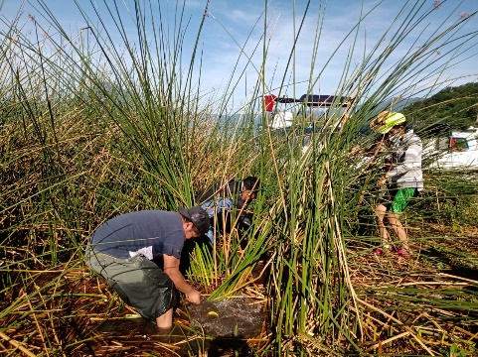
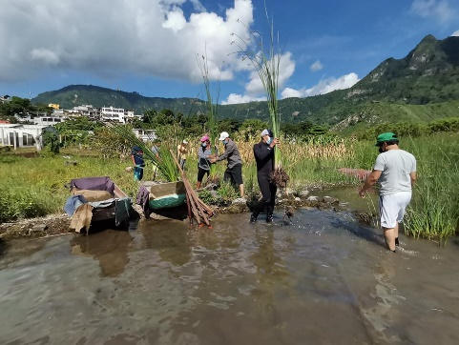
PRINCIPALES RESULTADOS Y AVANCES
Departamento de Investigación y Calidad Ambiental: Informes actualizados sobre la calidad de los recursos naturales (suelo, agua y bosque), clima, desechos y contaminantes de la cuenca del lago de Atitlán, para informar a la población en general y toma de decisiones.
ALCANCES: las acciones del Departamento de Investigación y Calidad Ambiental aportan a la investigación científica institucional, del monitoreo permanente del lago, los recursos hídricos de la cuenca y el clima, así como de la calidad ambiental de la cuenca mediante la evaluación permanente del impacto ambiental de las diversas acciones que en ésta se desarrollan y de fomentar la gestión integrada de riesgos.
Monitoreo limnológico en los puntos WG (centro del lago), SA (Santiago Atitlán) y WP (Panajachel)
Monitoreo climático
Monitoreo de caudales
Siembra de Tul en zonas litorales de San Pablo y San Juan la Laguna, entre otros.
Base de datos actualizada con datos recopilados del monitoreo limnológico.
Base de datos de clima, lago y de caudal de ríos actualizado con datos recopilados.
Informe de resultados de análisis microbiológico en lodos de patio de secado de PTAR San Marcos la Laguna, entregado al Departamento de Saneamiento Ambiental.
Aproximadamente 145 macollas de tul sembradas en litorales de los municipios de San Pablo y San Juan la Laguna.
Identificación y georreferenciación de puntos de contaminación con registro fotográfico.
Siembra de Tul, San Pablo la Laguna
Foto: DICA
Siembra de Tul, San Juan la laguna
Foto: Comunicación Social

Slide 21
RENDICIÓN DE CUENTAS TENDENCIAS Y DESAFÍOS

Slide 22
¿QUÉ TENDENCIA MUESTRA EL USO DE LOS RECURSOS PÚBLICOS?
Los datos obtenidos durante el cuatrimestre reportado permiten establecer que la ejecución del presupuesto se caracterizó principalmente por las inversiones realizadas como aportes de contrapartida en proyectos agrícolas, forestales, de fomento económico sustentable, saneamiento ambiental e investigación, así como para el pago de personal que brinda asistencia técnica y acompañamiento a las municipalidades y población representada de Atitlán.
Se espera que en los siguientes cuatrimestres continúe la inversión en proyectos de contrapartida y asistencia técnica.

Slide 23
¿QUÉ RESULTADOS SE OBTUVIERON EN EL MARCO DE LA PGG?
Se contribuyó con los pilares “Estado responsable, transparente y efectivo”.
La Política General de Gobierno (PGG) es el plan de acción del Gobierno de Guatemala, en donde se plasman los objetivos estratégicos y los lineamientos de las políticas públicas.
En el marco de la Política General de Gobierno -PGG-, la AMSCLAE no es un ente rector sectorial, sin embargo, sus acciones contribuyen de manera transversal a la gestión sostenible del ambiente y recursos naturales relacionada con el eje “Estado responsable, transparente y efectivo en cumplimiento a la meta estratégica: “Para el año 2023 la superficie terrestre cubierta con cobertura forestal se ubica en 33.7%, cuyo indicador para medición es: Porcentaje de la superficie terrestre cubierta con cobertura forestal, como parte de las intervenciones que realiza el Departamento de Agrícola y Forestal vinculado al subproducto: 001-002-0003 “Conservación de suelo, incremento y conservación de la cobertura forestal y promoción de prácticas agrícolas sostenible en la Cuenca del Lago de Atitlán”.

Slide 24
¿QUÉ MEDIDAS DE TRANSPARENCIA SE HAN APLICADO?
Para garantizar el uso adecuado del dinero público y el avance en el cumplimiento de los objetivos de Estado, “la institución” ha adoptado como medidas de transparencia: el establecimiento de medidas internas de administración de los fondos, plazos y normas para mejorar la calidad del gasto por medio de una estrategia institucional; asimismo la publicación de la información en la página web institucional en cumplimiento a lo que establece el artículo 20 de la Ley del Presupuesto General del Estado – Decreto Núm. 25-2018.

Slide 25
¿QUÉ DESAFÍOS INSTITUCIONALES SE TIENEN DURANTE 2021?
Los principales desafíos de “la institución” en cuanto al uso de los recursos públicos y el cumplimiento de los planes nacionales son: en general contribuir a la gestión sostenible del ambiente y recursos naturales, y en particular promover el manejo integrado de la cuenca del lago de Atitlán, alrededor de las siguientes prioridades: 1. Seguimiento y promoción de ordenanzas a nivel de cuenca y en el marco de la autonomía municipal, 2. Contribuir y promover el cierre de vertederos municipales y activación de sistemas de tratamiento de residuos sólidos. 3. Promover la investigación científica para el desarrollo de propuestas de solución a los grandes retos de saneamiento de la cuenca. 4. Fortalecimiento técnico municipal para el tratamiento de las aguas residuales, mejora y activación de las plantas de tratamiento existentes. 5. Promover el manejo integrado de la cuenca a través de la coordinación interinstitucional e inversión en los proyectos de agua y saneamiento priorizados por las municipalidades de la cuenca. 6. Fomento económico y turismo con buenas prácticas ambientales; y contribución agrícola forestal en comunidades priorizadas.

